Slide 2
Thứ … ngày … tháng … năm …

Slide 3
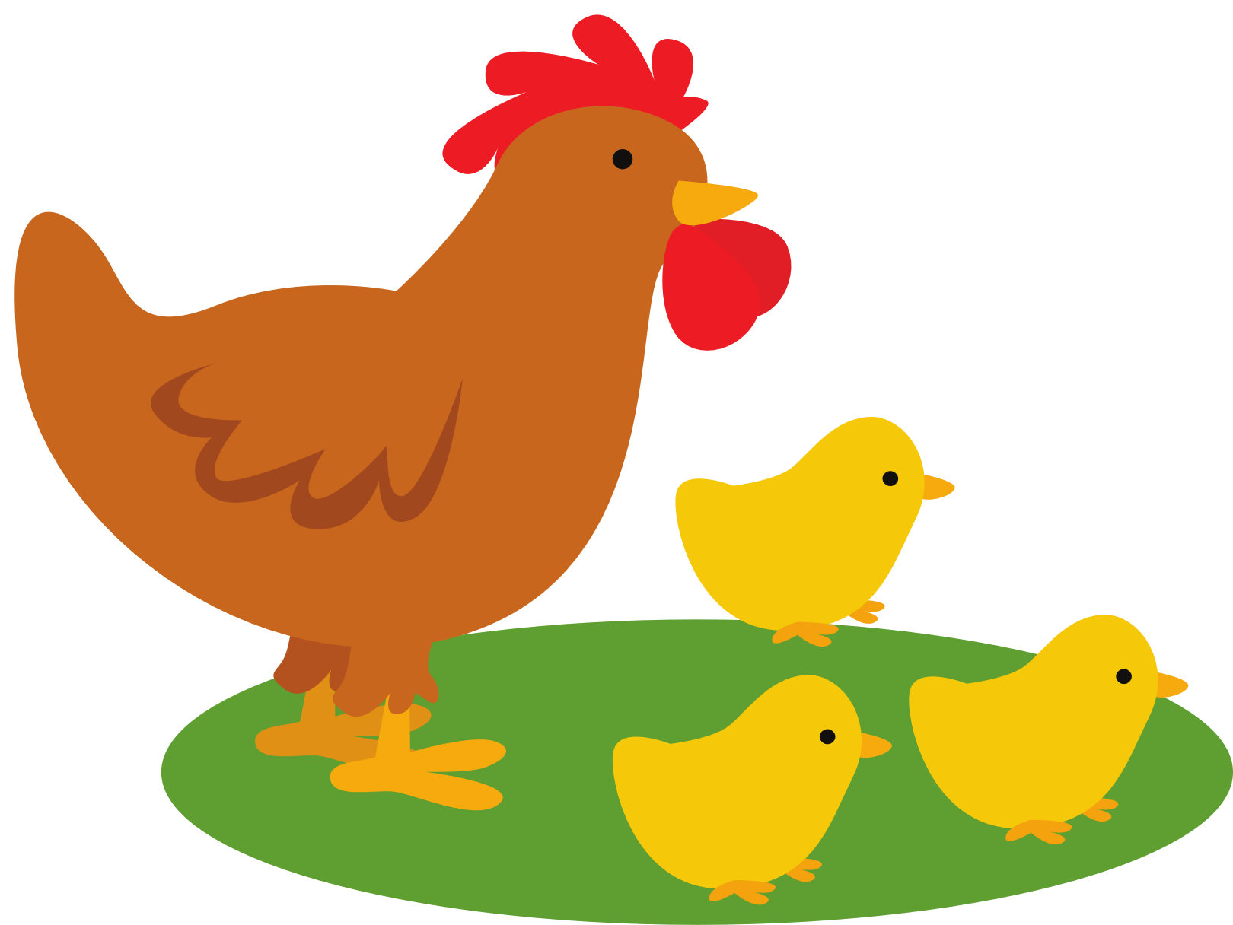
KHỞI ĐỘNG

Slide 4
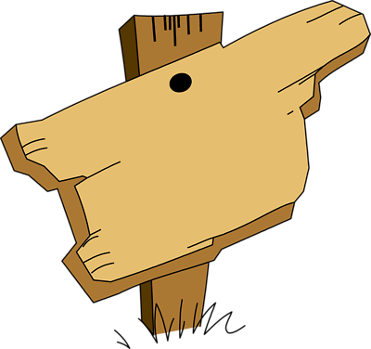

Slide 5
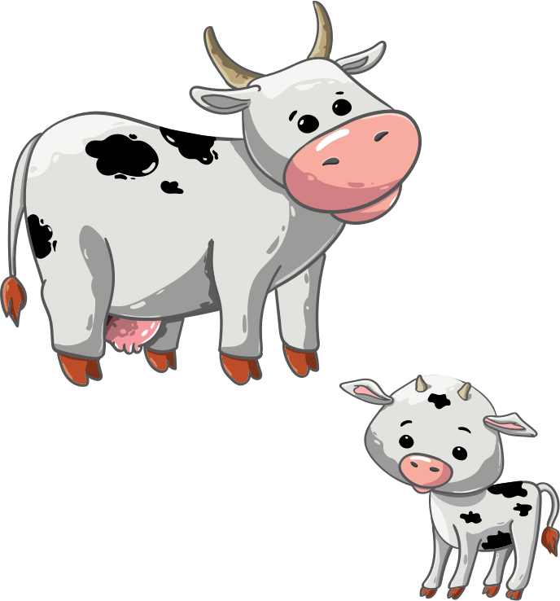
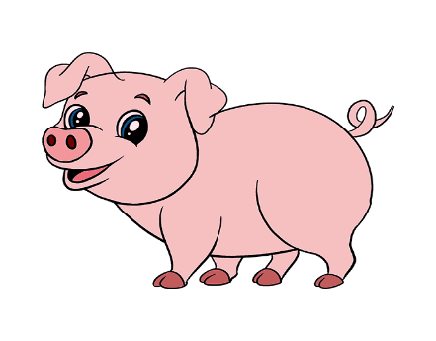
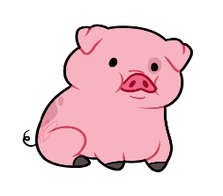
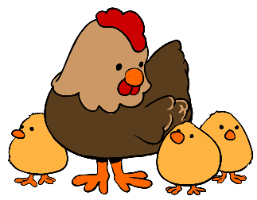
1
2
3
Notes:
Click vào biểu tượng, tương ứng với câu hỏi

Slide 6
5 462 ...... 5 362
A. >
B. <
C. =

Slide 7
4 565 ...... 5 565
A. >
B. <
C. =

Slide 8
4 565 ...... 4000 + 500 + 60 + 5
A. >
B. <
C. =

Slide 9
BÀI HỌC
VÀ THỰC HÀNH

Slide 11
So sánh 2 743 và 10 520

Slide 12
+ Số có ít chữ số thì bé hơn.
+ Số có nhiều chữ số thì lớn hơn
2 743
10 520

Slide 13
So sánh 13 359 và 12 807

Slide 14
1
1 3 3 5 9
3
Giống nhau
Khác nhau: 1 > 0
1 2 8 0 7
13 359 .?. 12 807
1
2
>
- Khi so sánh hai số có năm chữ số, ta thực hiện như sau:
+ So sánh từng cặp chữ số ở cùng một hàng, kể từ trái sang phải. (1 = 1)
+ Cặp chữ số đầu tiên khác nhau:
Số có chữ số lớn hơn thì lớn hơn. (3 > 2 → 13 359 > 12 807

Slide 15
>, <, =
Đề bài yêu cầu điều gì?
1
a) 3 792…. 10 000 b) 96 321….. 95 132
215…. 1 000 59 901…. 59 703
c) 74 280….. 74 288 d) 68 015…. 70 000
20 306….. 20 000 + 300 + 6 40 070….. 40 000 + 100

Slide 16
CÙNG VIẾT VÀO BẢNG CON
CÙNG VIẾT VÀO BẢNG CON

Slide 17
1
>, <, =
Số có bốn chữ số bé hơn số có năm chữ số.
<
a) 3 792…. 10 000
215…. 1 000
Số có ba chữ số bé hơn số có bốn chữ số.
<

Slide 18
So sánh từng cặp chữ số ở cùng một hàng, kể từ trái sang phải:
1
>, <, =
>
b) 96 321….. 95 132
59 901…. 59 703
9 = 9; 6 > 5. Vậy 96 321 > 95 132
<
5 = 5; 9 = 9; 9 > 7.Vậy 59 901 > 59 703

Slide 19
So sánh từng cặp chữ số ở cùng một hàng, kể từ trái sang phải:
1
>, <, =
<
c) 74 280….. 74 288
20 306….. 20 000 + 300 + 6
7 = 7; 4 > 4; 2 = 2; 8 = 8; 0 < 8.
Vậy 74 280 < 74 288
=
20 000 + 300 + 6 = 20 306
Vậy 20 306 = 20 000 + 300 + 6

Slide 20
So sánh từng cặp chữ số ở cùng một hàng, kể từ trái sang phải:
1
>, <, =
<
d) 68 015…. 70 000
40 070….. 40 000 + 100
6 < 7. Vậy 68 015 < 70 000
<
40 000 + 100 = 40 100; 4 = 4; 0 = 0; 0< 1
Vậy 40 070 < 40 000 + 100

Slide 21
2
Cho bốn số 78635, 76385,75638,73856
a) Sắp xếp các số trên theo thứ tự từ lớn đến bé
b) Tìm vị trí của mỗi số đã cho trên tia số trong hình dưới đây.
.?.
.?.
.?.
.?.
73 000
74 000
75 000
76 000
77 000
78 000
79 000
THỰC HIỆN NHÓM BỐN
THỰC HIỆN NHÓM BỐN
Đề bài yêu cầu điều gì?

Slide 22
2
Cho bốn số: 75 638, 73 856, 76 385, 78 635
5
7 5 6 3 8
7
- Cột đầu bốn số đều có các số 7 bằng nhau.
7
3
7 3 8 5 6
- Cột thứ hai số 6, 5, 3 nhỏ hơn số 8. Vậy số 78 635 là số lớn nhất.
7
7 6 3 8 5
6
- Ta so sánh ba số 46 385; 75 638; 73 856.
Số 6 lớn hơn số 5 và 3. Vậy số 76 385 lớn thứ hai.
- Tương tự số 5 > 3. Vì vậy số 75 638 > 73 856
7
8
7 8 6 3 5
a) Sắp xếp các số trên theo thứ tự từ lớn đến bé:
78 635,
76 385,
75 638,
73 856.

Slide 23
2
Cho bốn số: 75 638, 73 856, 76 385, 78 635
a) Sắp xếp các số trên theo thứ tự từ lớn đến bé:
78 635
76 385
75 638
73 856
b) Tìm vị trí của mỗi số đã cho trên tia số trong hình dưới đây.
.?.
.?.
.?.
.?.
73 000
74 000
75 000
76 000
77 000
78 000
79 000
Trên tia số, số bên trái bé hơn số bên phải.

Slide 24
CỦNG CỐ
CỦNG CỐ

Slide 25
Giúp tớ xếp bí ngô lên xe giao hàng nhé!

Slide 26
Câu 1: Số lớn nhất trong ba số sau là:
A. 91 999
B. 90 099
C. 91 000

Slide 27
Câu 2: Số nhỏ nhất trong các số sau là:
A. 53 562
B. 35 256
C. 36 265

Slide 28
Câu 3: Số liền sau của số 55 637 là:
A. 55 636
B. 55 638
C. 55 647

Slide 29
Chúc mừng bạn đã hoàn thành đơn hàng ngày hôm nay!

